Slide 1

第19章 磁场中的磁介质
磁介质

Slide 2
19.1 磁场和磁介质之间的相互作用
19.2 原子的磁矩
19.3 磁介质的磁化
19.4 磁化电流
19.5 有磁介质时磁场的规律
19.6 磁场的界面关系
19.7 铁磁性材料

Slide 3
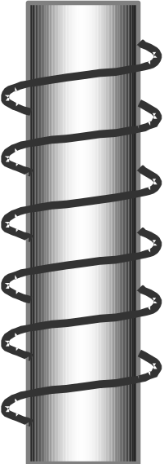
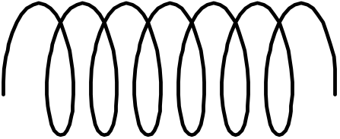




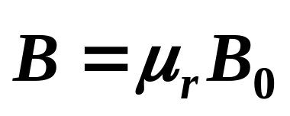
19.1 磁场和磁介质之间的相互作用
磁介质
在磁场中受磁场的影响，同时影响磁场的物质。
磁介质对磁场的影响
μ_{r} ─相对磁导率

Slide 4
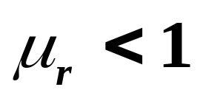
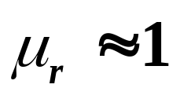
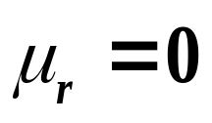
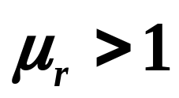
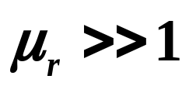
磁介质的种类
• 一般抗磁性
如：Cu，Ag，Cl₂，H₂ …
• 完全抗磁性
超导体处于超导态
迈斯纳效应
• 顺磁性
如：Mn ，Al，O₂，N₂ …
•反铁磁性
如：FeO，CoO，MnO …
•铁磁性
如：Fe，Co，Ni …
•亚铁磁性
如：Fe₃O₄, Mn₃O₄ 等铁氧体

Slide 5
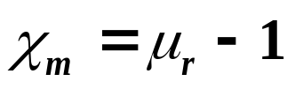
表一 几种磁介质的相对磁化率
磁介质种类 |  | 相对磁导率
抗磁性 | 铋(239K) | -1.7×10⁻⁴
 | 汞(239K) | -2.9 ×10⁻⁵
 | 铜(293K) | -1.0 ×10⁻⁵
 | 氢(气体) | -4.0×10⁻⁵
顺磁性 | 氧(液体，90K) | 7.7×10⁻³
 | 氧(气体，293K) | 3.4×10⁻³
 | 铝(293K) | 1.7×10⁻⁵
 | 铂(293K) | 2.6×10⁻⁴
铁磁性 | 纯铁 | 5000(与H有关)
 | 硅钢 | 700(与H有关)
 | 坡莫合金 | 1×10⁵(与H有关)

Slide 6
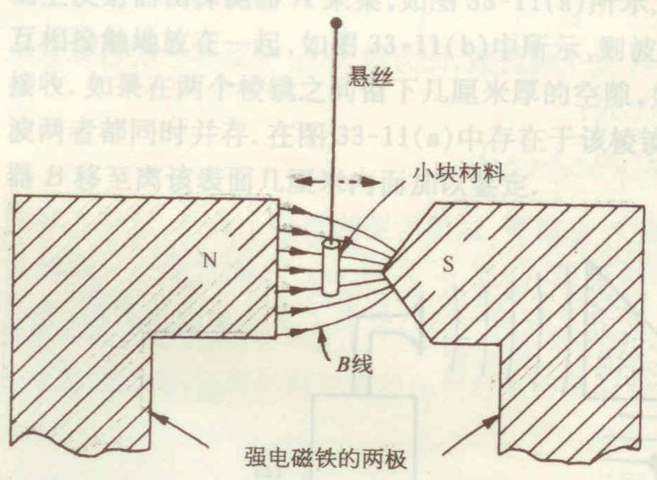


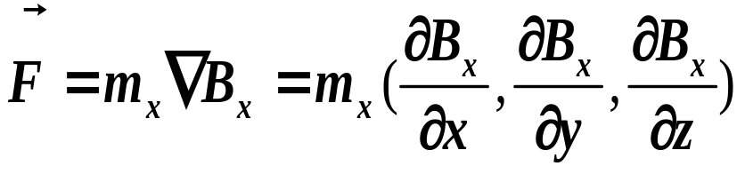

磁场对磁介质的影响

Slide 7
磁介质
磁场

Slide 9


8.2 原子的磁矩
物质的构成
电子
磁介质
分子
原子
质子
原子核
中子
轨道磁矩
粒子(电子, 质子, 中子)磁矩
自旋磁矩

Slide 10

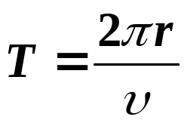



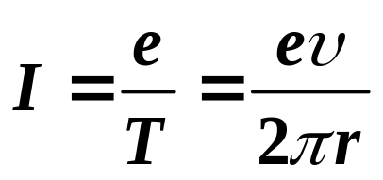

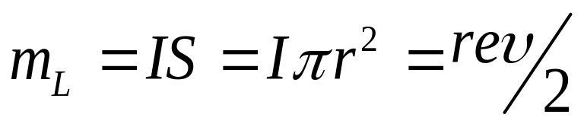
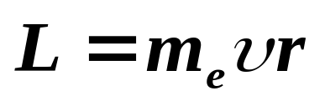
单电子的轨道磁矩
电子的轨道运动周期
电子的轨道运动电流
轨道磁矩
方向向下
电子轨道运动的角动量
方向向上
电子轨道磁矩与轨道角动量的关系

Slide 11

旋磁比 负值 与电子的负电荷有关
量子力学中，轨道角动量是量子化的，任何一个方向的投影也是量子化的
轨道磁矩也是量子化的

Slide 12
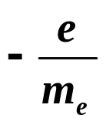
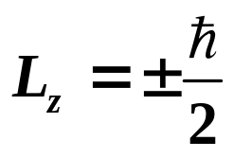
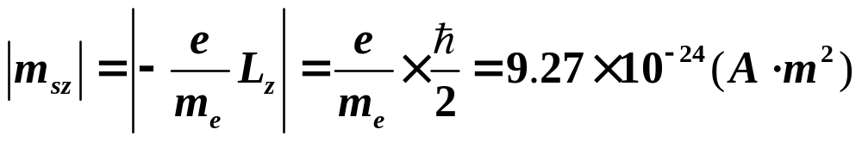
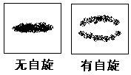
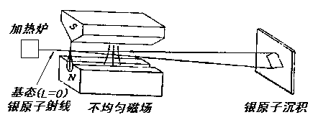
单电子的自旋磁矩
电子自旋磁矩和自旋角动量 的关系
旋磁比 负值
电子自旋角动量及其投影都是量子化的
玻尔磁子
无磁场
施特恩 — 盖拉赫实验
有磁场

Slide 13
原子中电子的总磁矩
总角动量
总磁矩
朗德 因子
取决于电子的状态

Slide 14

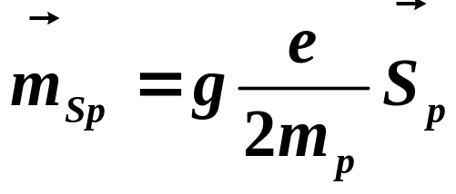

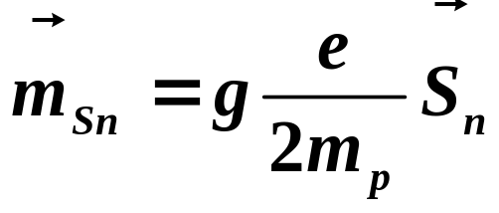
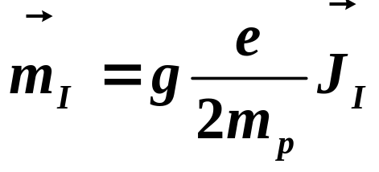



原子核的磁矩
质子轨道磁矩
质子质量
中子无轨道磁矩
质子自旋磁矩
中子自旋磁矩
原子核的总磁矩
为核的磁矩
为核的总角动量
核的朗德因子，由核决定
核磁矩远小于电子磁矩

Slide 15



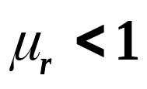

分子磁矩和分子电流
电子轨道磁矩
电子自旋磁矩
分子磁矩
原子核磁矩
分子的固有磁矩
抗磁性
分子固有磁矩
等效
S₀
分子电流

Slide 17
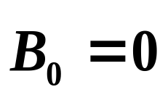

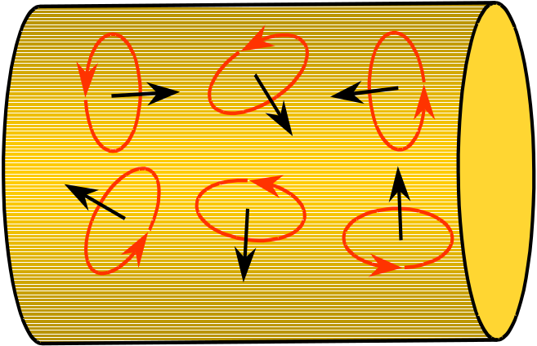
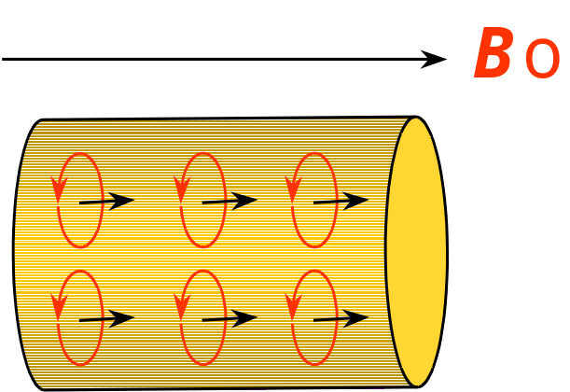



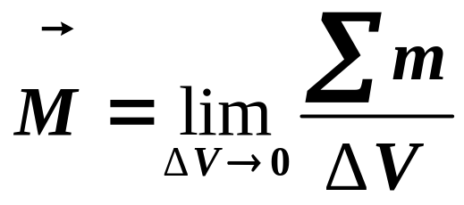

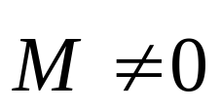
8.3 磁介质的磁化
顺磁性物质的磁化
热运动使 完全
混乱，宏观不显磁性
使 排列趋于
方向, 宏观显磁性
磁化强度
磁化前
磁化后

Slide 18


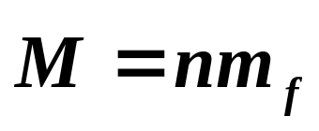


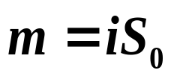
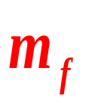



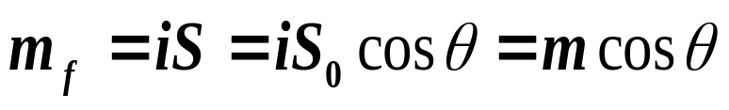

沿着磁场方向平均有效磁矩
单位体积分子数
注意：有效磁矩 的大小并不等于固有磁矩
θ

Slide 19
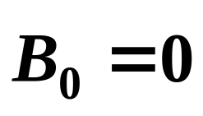

抗磁性物质的磁化
抗磁质的分子固有磁矩为 0
•
•
•
•
不显磁性

Slide 20
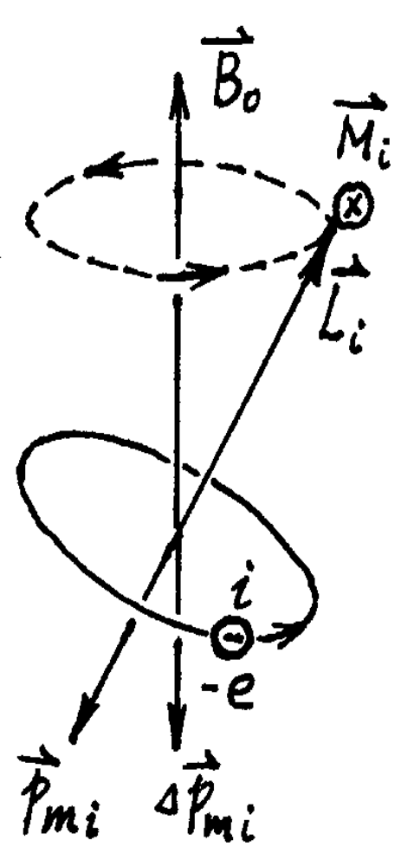
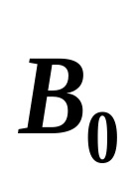

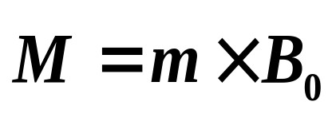

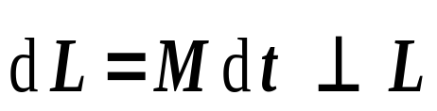
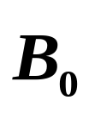




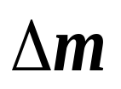
以电子的轨道运动为例
电子受的磁力矩
电子轨道角动量增量
电子轨道角动量进动引起的角动量增量平行于
-e
感生磁矩
反平行于

Slide 21
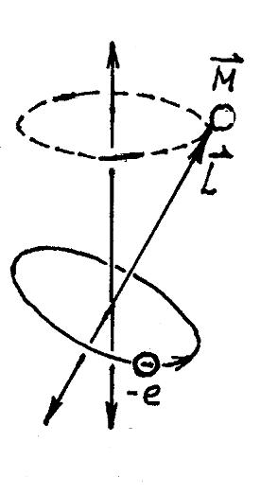
感生磁矩
反平行于
抗磁性在顺磁质中也有
不过与分子固有磁矩的转向效应相比弱得多

Slide 22
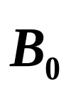
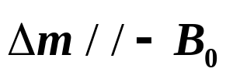
抗磁质的分子固有磁矩为 0
•
•
•
•
不显磁性
显示抗磁性

Slide 23
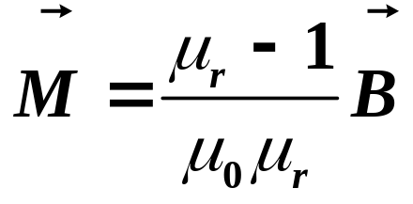



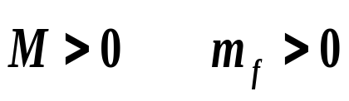

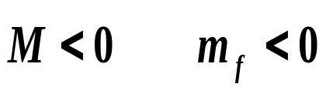
磁介质的磁化
顺磁性物质分子的固有磁矩在磁场中的定向排列或抗磁性物质分子在磁场中产生了感生磁矩
在磁场的作用下，产生宏观的磁化强度
实验表明，在一般的实验条件下，各向同性的顺磁性和抗磁性物质的磁化强度和外磁场成正比
分子数浓度
每个分子的平均有效磁矩
顺磁性
抗磁性

Slide 25

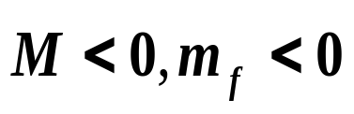
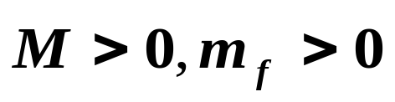
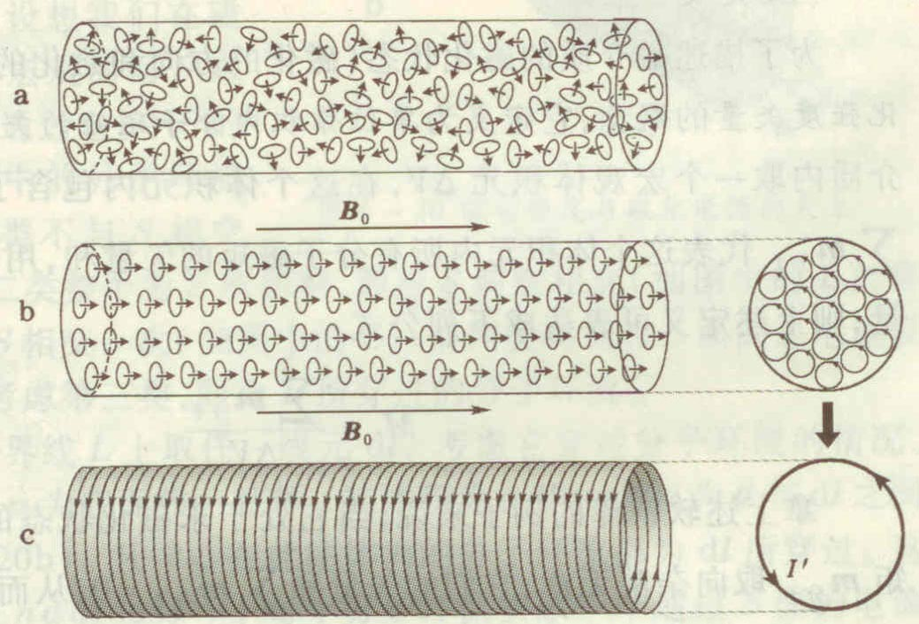

8.4 磁化电流
均匀磁介质的磁化
抗磁性
有效面积
S
顺磁性

Slide 26
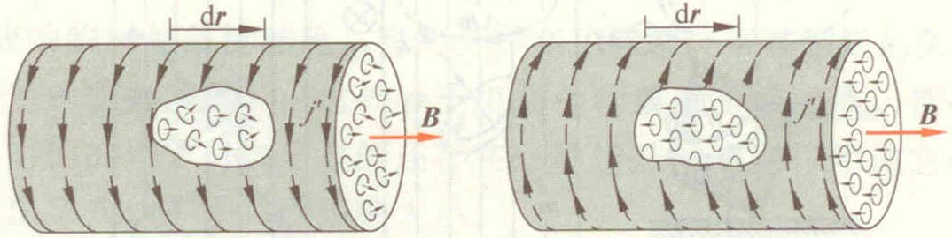





顺磁性
抗磁性
束缚电流 磁化电流
由于介质磁化而出现的一些等效的附加电流分布
自由电流 传导电流
磁化电流密度
垂直于电流方向电位长度上的电流
方向该处的电流方向

Slide 27
不均匀介质的磁化
如果介质不是均匀各向同性的，则磁化就可能不均匀，在介质内部的分子环流不能互相抵消，介质内部也可能出现磁化电流
磁介质磁化后，在磁介质体内和表面上都可出现磁化电流。

Slide 28




磁化强度和磁化电流
磁介质
Δ
S
L
    只有和ΔS的边界相套住的
    (只穿过ΔS一次)对 才有贡献

Slide 29









磁介质
θ
ΔS
×
×
×
×
L
×
S
穿过L所围曲面ΔS 的总磁化电流
电流的正方向与
成右手螺旋关系

Slide 30






磁介质内部
磁介质
穿过 所围曲面 总磁化电流
ΔS
如磁介质被均匀磁化
L
均匀磁化的磁介质内，体磁化电流密度等于零

Slide 31
















磁介质表面
表面的磁化强度
沿表面的分量
在表面取一个矩形
穿过
的磁化电流
磁化面电流密度
表面法向的单位矢量

Slide 32








Slide 33

超导磁悬浮
超导
磁铁

Slide 35

8.5 有磁介质时磁场的规律
真空中的静磁场
(1)
(2)
考虑到磁化电流，（1）式则需要修改。

Slide 36










1、 的环路定理
磁介质
L
引入磁场强度(定义)
的环路定理

Slide 37





的环路定理
沿任一闭合路径磁场强度的环路积分等于该闭合路径所包围的自由电流的代数和
对于顺磁性和抗磁性物质
─ 磁化率
真空中的磁导率
介质的相对磁导率和磁导率

Slide 38




注意
之间的关系
定义关系，总是成立
各向同性顺磁性和抗磁性物质
铁磁性物质中，非线性，甚至不共线

Slide 39

永磁体的

Slide 40





【例题1】
证明在各向同性均匀磁介质内，如无传导电流处，则也无磁化电流
磁介质
L
L可任取，且可无限缩小，
故 I₀ = 0 处，I′ = 0

Slide 41






【例题2】
一无限长直螺线管，单位长度上的匝数为 ，螺线管内充满相对磁导率为 的均匀磁介质。今在导线圈内通以电流 ，求管内磁感应强度和磁介质表面的面束缚电流密度
对称性分析
磁感应强度只有轴向分量
磁感应强度是轴矢量
镜像反射对称性

Slide 42













平行于轴线上各点的磁感应强度相等
平移对称性
管内均匀场；管外均匀场，且为零??
对
和
分别用环路定理
对
用磁场的环路定理

Slide 43




【例题3】 一环形铁芯，横截面积为S，环的平均半径为R，环上均匀密绕N匝线圈，线圈中通有电流I₀，求线圈中电流的磁场分布
对称性分析：旋转对称性；镜像反射对称性

Slide 44





8.6 磁场的界面关系
界面

Slide 45





1、磁感应强度法向分量的界面关系
所以
界面两侧，磁感应强度的法向分量连续

Slide 46










2、磁场强度切向分量的界面关系
设界面无传导电流
分界面两侧磁场强度的切向分量相等

Slide 47



3、磁感应强度的界面关系
设界面无传导电流
（1）
比较：
光学中光线的折射定律
（2）
磁感应线的“折射定律”

Slide 48














θ₁
μ₁
若
则
μ₂
θ₂
若
μ₁>> μ₂
θ₁≈90°
μ₂
θ₂
若磁场由介质2进入介质1呢？
在μ₁很大的介质1中， 线几乎平行界面

Slide 49





4、静磁屏蔽
在μ₁很大的介质1中， 线几乎平行界面
铁磁物质中 线沿铁芯“走”
计算表明
屏蔽系数
R₁
R₂
B_{内}
与相对磁导率、内外管半径和壁厚有关
铁管（⊥板面）
精密探头、显象管…都需要磁屏蔽

Slide 50

完全磁屏蔽

Slide 51


5、简单磁路
各向同性介质
电路
磁场基本集中在铁芯内部，漏磁可忽略??
磁路
由铁芯(磁隙)构成的磁感应线集中的通路－磁路

Slide 52











同理
磁通量

Slide 53






Slide 54










磁通势
磁阻
“欧姆”定律

Slide 55



若 ，则 的气隙，其磁阻相当于l = 1m的铁芯磁阻，所以气隙对磁路影响很大。

Slide 56






【例题】
求：当 时，
铁芯中的磁感应强度为多少？
解
忽略漏磁
气隙对磁路影响很大

Slide 57

磁性表座的原理

Slide 59



8.7 铁磁性材料
一、铁磁性材料的特点
1、起始磁化曲线
抗磁性
顺磁性和抗磁性物质
顺磁性
真空
斜率

Slide 60







试件
n
磁通计
铁磁性
S
I₀
I₀
…
铁磁质 关系非线性
励磁电流
形式上表示为
曲线
也不唯一

Slide 61





趋近饱和
磁畴磁矩转动
不可逆磁化
巴克豪森效应
可逆位移

Slide 62







2、磁滞回线
饱和磁化强度
剩余磁化强度
矫顽力

Slide 63



未达到饱和的磁滞回线
去磁过程

Slide 64


硬磁和软磁材料
碳钢、钨钢
磁滞回线“胖”
磁滞损耗大
H_{c}大(>10²A/m)，一般10⁴-10⁶A/m
B_{r} 大（10³-10⁴ G）
适合制作永久磁铁、磁芯（记忆元件）等
坡莫合金 (Fe78%、Ni 22%)
磁滞回线“瘦”
磁滞损耗小
H_{c}小 (<10²A/m)
一般约1A/m
适于制作交流电磁铁、变压器铁芯等

Slide 65

3、居里点
铁磁性
顺磁性
T_{c}是失去铁磁性的临界温度，称“居里点”。
当温度低于居里点时，又恢复铁磁性
Fe ：T_{c} = 767℃
Ni ：T_{c} = 357℃
Co ：T_{c} = 1117℃

Slide 66

4、磁晶各向异性
容易磁化的方向
易轴
难于磁化的方向
难轴

Slide 67


5、 磁致伸缩
外场 改变，磁化强度 的大小和方向改变，会导致晶格间距改变，从而改变铁磁体的长度和体积
长度相对改变约10⁻⁵量级
某些材料在低温下可达10 ⁻¹
磁致伸缩有一定固有频率，当外磁场变化频率和固有频率一致时，发生共振
  可用于制作激振器、超声波发生器等。

Slide 68
二、自发磁化与磁畴
只有量子力学才能准确理解物质的磁性
铁磁性物质具有固有磁矩，其中起主要作用的是电子的自旋磁矩。各电子的自旋磁矩靠交换耦合作用使方向一致，从而形成自发磁化
磁矩平行排列，能量低
交换能

Slide 69


1、交换能与静磁能
交换能低
静磁能高
磁畴
界面能
畴壁

Slide 70

2、磁畴结构
交换能
磁晶各向异性能
静磁能
弹性能
界面能
形状各向异性能
矛盾因素协调平衡，才使铁磁体整体能量最低
各种材料磁畴线度相差较大
一般为
10⁻⁴~10⁻⁵m
易磁化方向 难磁化方向

Slide 71

3、多晶铁磁材料
未磁化

Slide 72




4、铁磁材料的磁化过程
H= 0
0
a
b
S
畴壁移动
趋近饱和
磁矩转动
磁畴磁矩转动
不可逆位移
可逆位移

Slide 73

5、巴克豪森效应的实验观察
运用磁光效应观察Co薄膜的磁畴翻转
Physical Review
Letters Vol.90
P 087203

Slide 74
三、磁畴的实验观察
磁光效应
扫描霍耳显微镜
自旋极化扫描隧道显微镜)
扫描磁力显微镜
洛伦兹显微镜
时间分辨率 和空间分辨率

Slide 75
演示实验
高温超导磁悬浮
磁性表座
小磁滞回线
去磁过程
居里点 高温后失去磁性

